Slide 1

ДА БЪДЕМ ТОЛЕРАНТНИ !

Slide 2
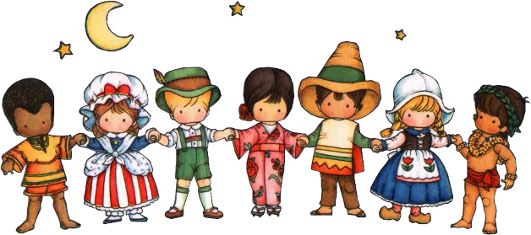

Slide 3
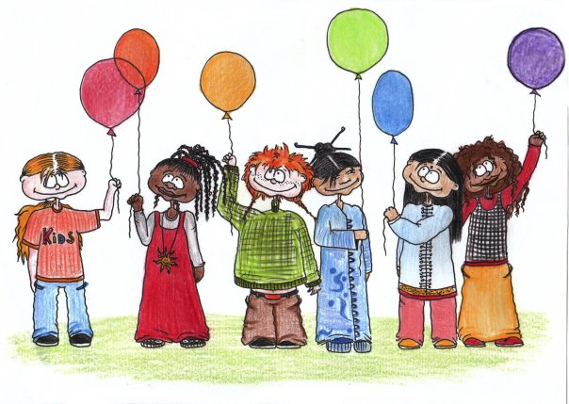
Толерантност означава търпимост към друг начин на живот, поведение, обичаи, чувства, мнения, идеи, вероизповедания.

Slide 4

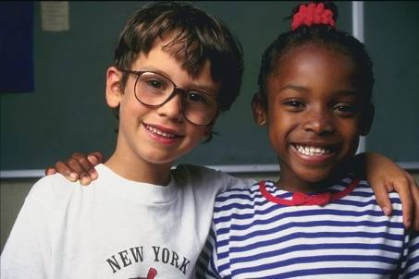
Толерантността изразява способността да се установи и съхрани общуването с хората, отличаващи се в някакво отношение от нас.

Slide 5
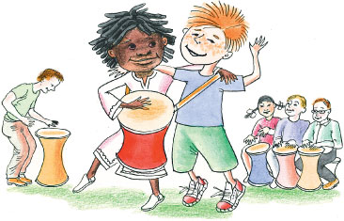
Толерантността е силата да приемаш различните!
Всеки има право да бъде себе си!

Slide 6

Всеки има право да бъде различен – да изглежда различно, да мисли различно, да общува различно, да усеща различно, да живее различно!

Slide 7
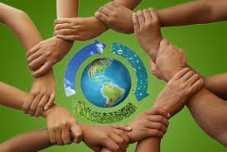
Толерантността и общуването между хората, независимо дали те си приличат или не, трябва да вървят ръка за ръка

Slide 8
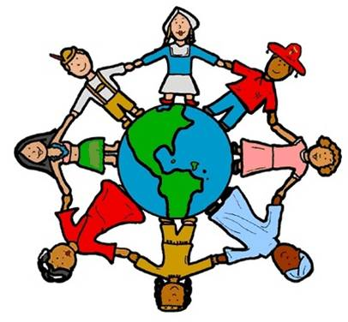
Различията между хората са толкова много по отношение на националност, религия, социална принадлежност, раса и цвят.

Slide 9
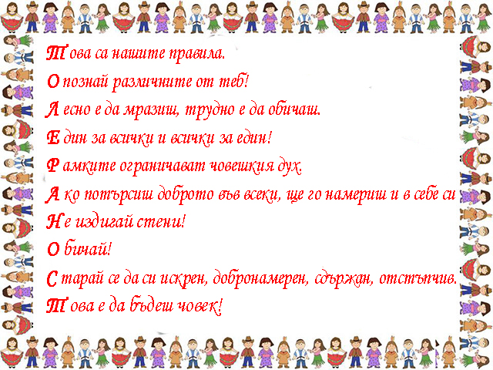

Slide 10

Толерантността е сътрудничество, в дух на партньорство.
● Готовност да се съобразяваме с чуждото мнение, поведение и религия.
● Уважение на човешкото достойнство.
● Зачитане правата на другите.
● Приемане на другите, каквито са.
● Способност да се поставиш на мястото на другия.
●Отказ да доминираш над другите.

Slide 11
ПРАВИЛА ЗА ТОЛЕРАНТНО ОБЩУВАНЕ :
● Уважавай събеседника.
●Отстоявай собственото си мнение тактично.
●Търси най- точните аргументи.
●Бъди справедлив.
●Признавай правото на другия.
●Изслушвай, не прекъсвай събеседника.
● Стреми се да бъдеш учтив

Slide 12

(

Slide 13
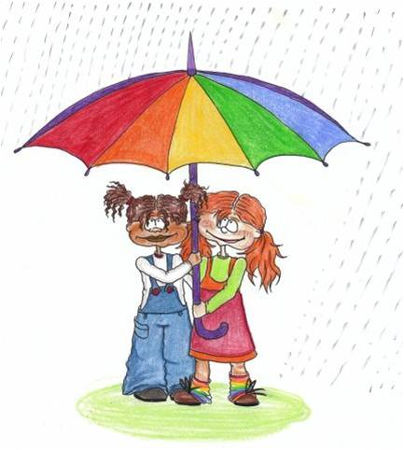
ТОЛЕРАНТНАТА ЛИЧНОСТ
- Уважава мнението на другите.
- Доброжелателна е.
- Готова е за съвместна работа.
- Разбира и приема другите.
- Любознателна.
- Снизходителна.
- Доверява се.
- Хуманна / човечна/.
- Усмихната.
- Прави комплименти.

Slide 14

НЕТОЛЕРАНТНА ЛИЧНОСТ
Нетърпимост и пренебрежение
Не разбира другите
Игнорира ги
Егоистична
Раздразнителна
Цинична
Агресивна
Намръщена
Не признава успехите на другите

Slide 15

ПРИКАЗКА ЗА ЦВЕТОВЕТЕ И ПРИЯТЕЛСТВОТО
Преди много години цветовете на този свят започнали да спорят. Всеки твърдял за себе си, че е най-добрият, най-важният, най-необходимият, най-обичаният!

Slide 16
ЗЕЛЕНИЯТ казал:
Разбира се, че съм най-важният! Аз съм символ за живот и надежда. Аз съм избран за тревата, за цветята и листата. Без мен ще умрат всички животни. Погледнете природата около вас и ще видите, че аз съм в средата!

Slide 17
СИНИЯТ казал:
Ти мислиш само за Земята! Но виж небето и морето! Аз съм във водата, която е основата на целия живот и от дълбините на морето стигам чак до облаците. Небето дава простор, свобода и безкрайност. Без моята свобода щяхте да сте едно нищо!

Slide 18

ЖЪЛТИЯТ се подсмихнал:
Всички вие сте толкова сериозни. Аз нося смях, веселие и топлина по света. Слънцето е жълто, Луната е жълта, звездите са жълти... Един слънчоглед кара света да се смее.
Без мен нямаше да има смях!

Slide 19
ОРАНЖЕВИЯТ започнал да се хвали:
Аз съм цвета на здравето и обновлението. По-рядко се показвам, но съм ценен, защото служа за потребностите на човешкия живот. Аз пренасям най-важните витамини. Не съм винаги на хоризонта, но когато оцветявам небето по време на изгрев и залез, красотата ми е толкова впечатляваща, че никой не си губи времето в мисли за вас.

Slide 20
ЧЕРВЕНИЯТ извикал:
Аз съм вашият владетел! Аз съм кръвта- кръвта на живота! Аз съм цвета на опасността и смелостта. Готов съм да воювам за нещо. Паля огън в кръвта. Без мен Земята би била пуста като луната. Аз съм цвета на страстта и любовта, на червените рози и мака.

Slide 21
ИНДИГОВИЯТ цвят
Спомнете си за мен. Аз съм цвета на мълчанието. Едва ли ме приемате наистина, но без мен всички бихте станали безотговорни. Аз представлявам мислите и наблюденията, полумрака и дълбоката вода. Нуждаете се от мен за равновесието и контраста, за молитвата и вътрешната свобода.

Slide 22
Така цветовете продължили да се изтъкват, всеки възхвалявал качествата си. Техният спор ставал все по-шумен и по-шумен. Изведнъж присветнала една светкавица и се чул гръм. Проливен дъждт завалял върху тях. Цветовете започнали да се бутат, опитвайки да се скрият зад другия.

Slide 23

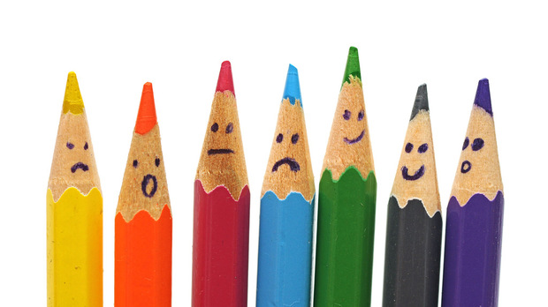
В цялата олелия се чул гласът на ДЪЖДА:
Ах Вие, глупави цветове ...Защо се карате?Не знаете ли, че всеки един от вас е създаден с определена цел, единствен и особен? Хванете се за ръце и елате при мен.

Slide 24
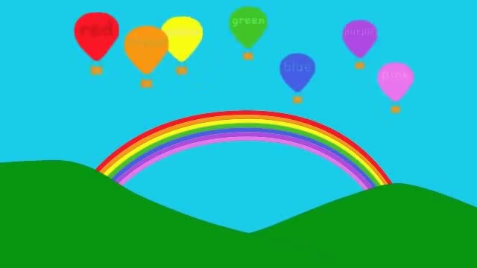
Приятелството е като една дъга:
Червено, като ябълка, сладка до вътрешността. Оранжев, като горящ пламък, който никога не гасне.
Жълт, като слънцето, което огрява деня ни.
Зелен, като растение, което никога не спира да расте.
Син, като водата, която е толкова чиста.
Индиго, като мечтите, които изпълват сърцето.

Slide 25

Дано всеки е открил и открива приятелства, равни на тази красота!

Slide 26
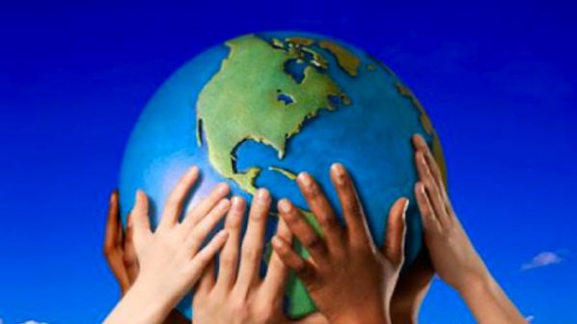
БЛАГОДАРЯ ЗА ВНИМАНИЕТО!

